Slide 1
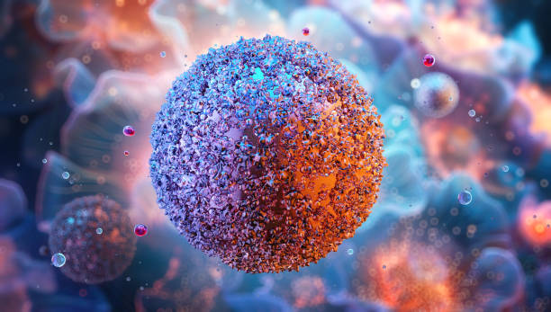
Mycoplasma spp.
Perzistentne infekcije

Slide 2
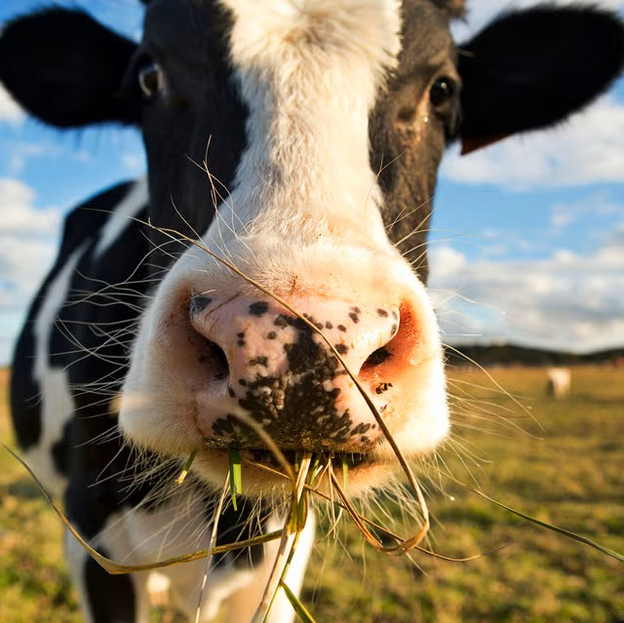
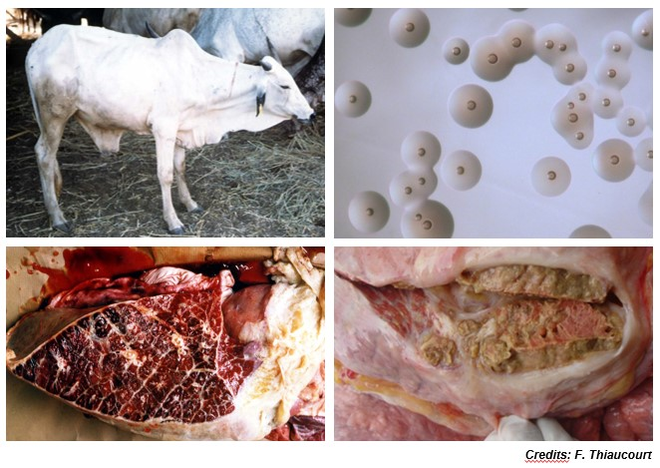
Mikoplazmoze goveda
M. mycoides subsp. mycoides
kontagiozna pleuropneumonija goveda
M. bovis
mastitis, pneumonija, artritis
https://www.discontools.eu/database/39-contagious-bovine-pleuro-pneumonia.html

Slide 3
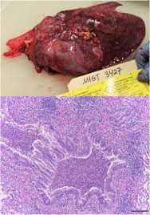
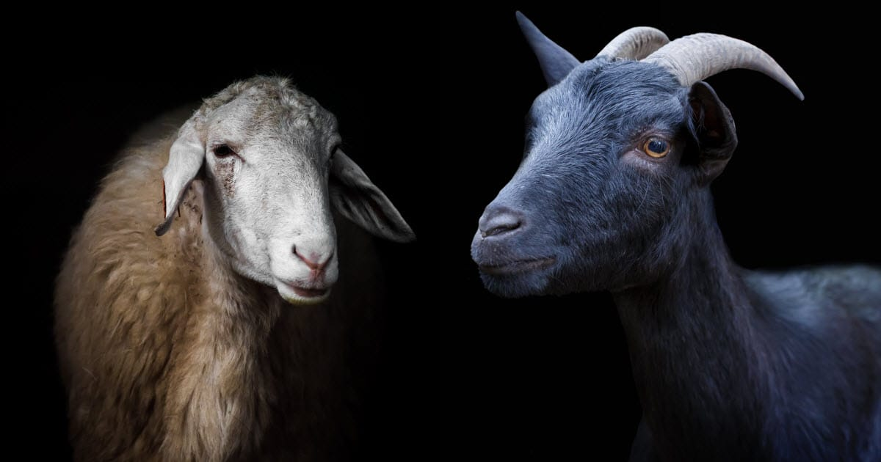
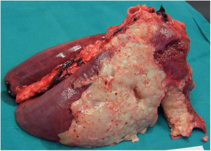
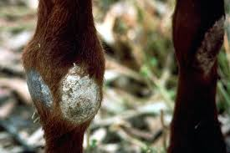
Mikoplazmoze koza i ovaca
M. agalactiae - Kontagiozna agalakcija (ovce, koze)
M. capricolum subsp. capripneumoniae – Kontag. pleuropneumonija koza
M. capricolum subsp. capricolum - Septikemija, mastitis, artritis, pneumonija
(ovce, koze)
M. mycoides subsp. capri - Septikemija, pleuropnemonija, artritis, mastitis koza

Slide 4
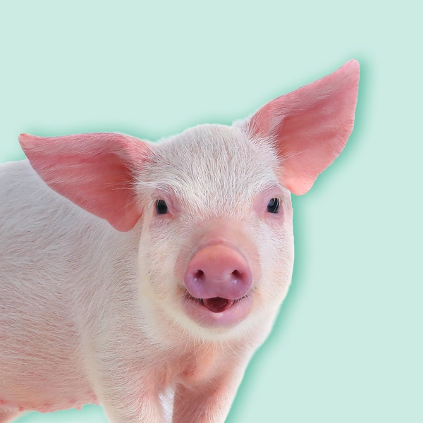
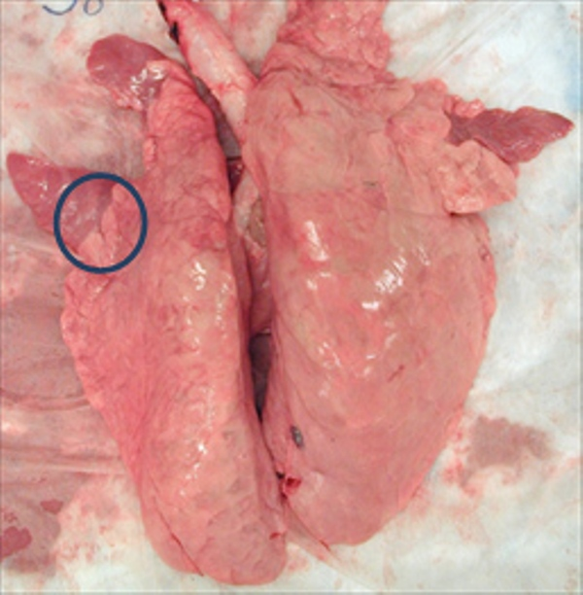
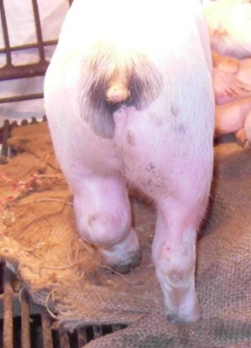
Mikoplazmoze svinja
M. hyopneumoniae - Enzootska pneumonija
M. hyosynoviae - Artritis

Slide 5
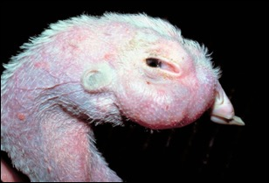
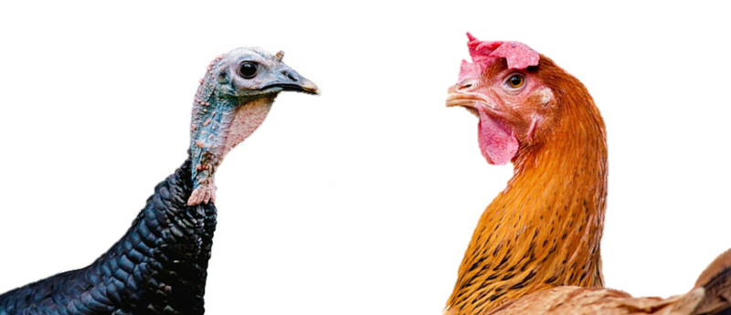
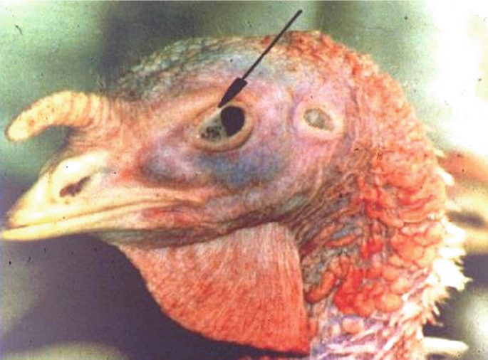
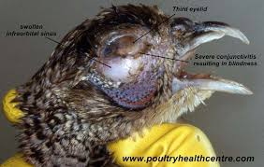
Mikoplazmoze živine
M. gallisepticum - kokoške, ćurke - Respiratorno oboljenje, infektivni sinuzitis
M. synoviae - kokoške, ćurke - Artritis
M. meleagridis - Infekcija vazdušnih kesa, smanjena nosivost ćuraka

Slide 6
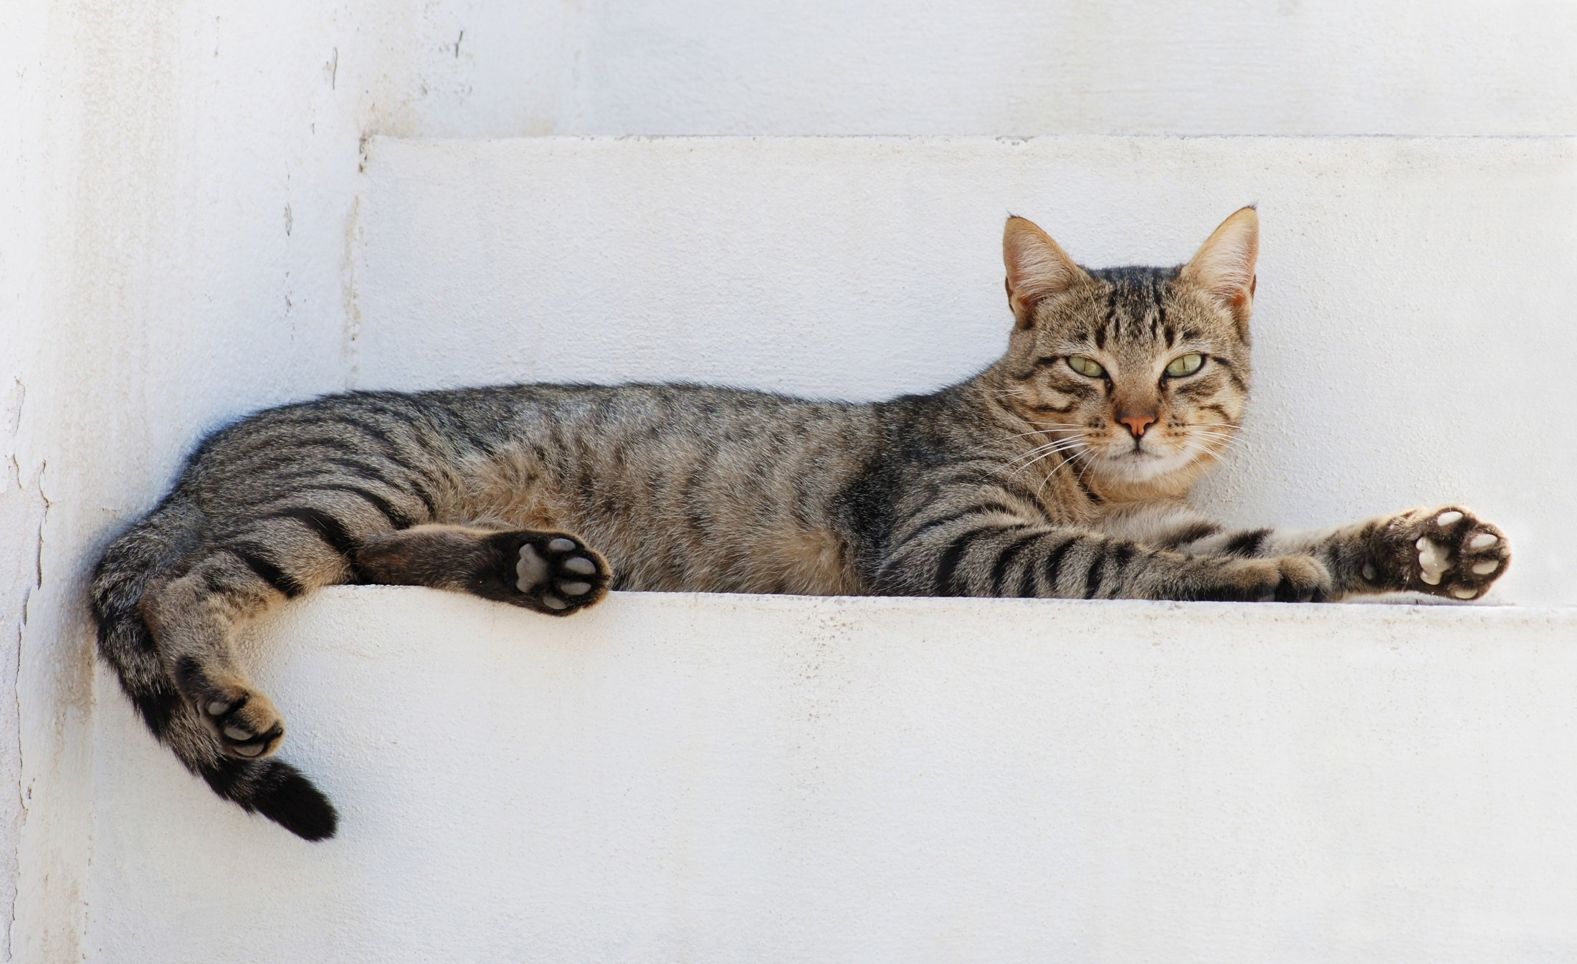

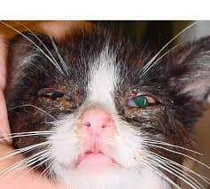
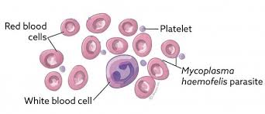
Mikoplazmoze mačaka
Mycoplasma haemofelis

Slide 7
Morfološke i tinktorijalne osobine
Ćelijski zid
PLEOMORFIZAM
BOJENJE?
Bojenje krvnih razmaza (direktna mikroskopija) – M. haemofelis

Slide 8
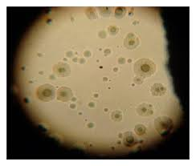
Kulturelne osobine
Nutritivno veoma zahtevne
„Jaje na oko“ (0,1-0,6mm)
14 dana inkubacije
mikroskop

Slide 9
Materijal za pregled, dijagnoza i terapija
Uzorci za pregled moraju se uzeti u što kraćem roku
mleko, aspirati, skarifikati sluznica, brisevi (u transportnoj podlozi) ili krv
promenjeni delovi pluća (na granici patološki promenjenog i zdravog tkiva), zglobovi ili sinovijalna tečnost
1. Klasične/rutinske metode – retko (zahtevno)
2. Serologija
3. Molekularne metode
Tetraciklini
Antibiotici koji deluju na sintezu ćelijskog zida nisu delotvorni!

Slide 10
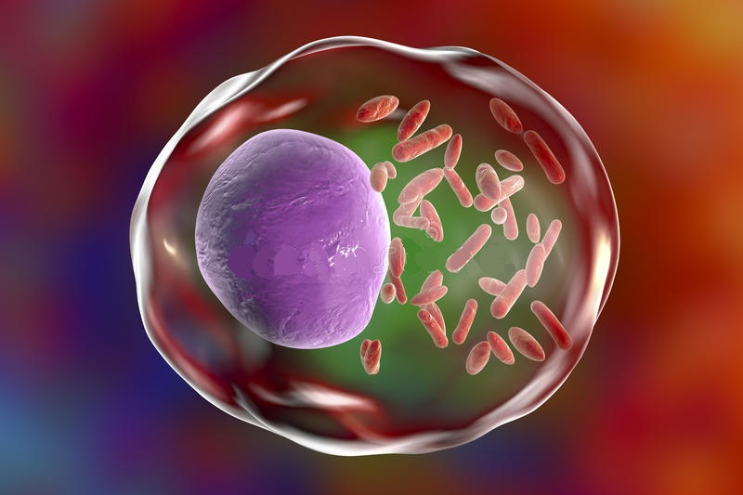
Ordo: Rickettsiales

Slide 11
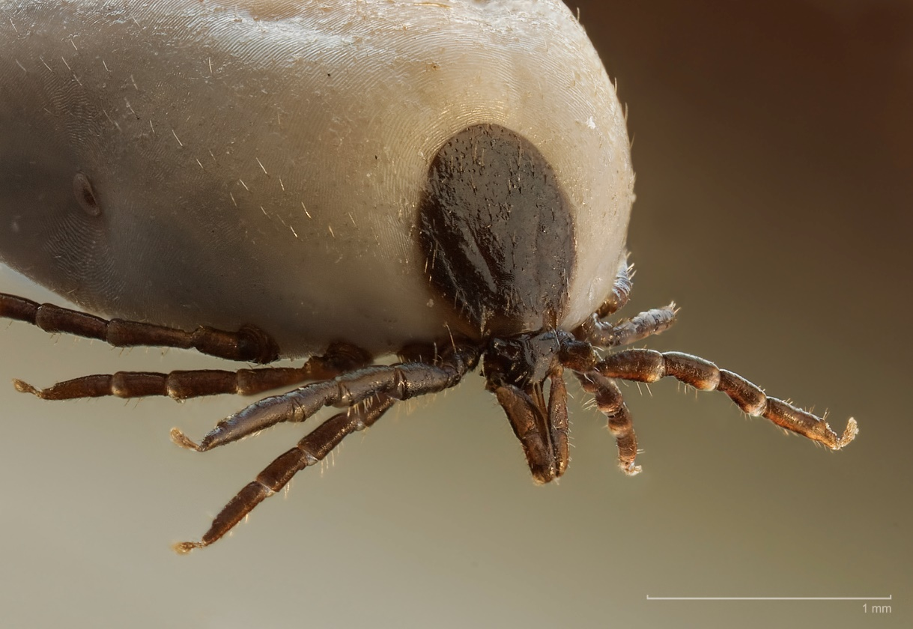
OBLIGATNO INTRACELULARNE BAKTERIJE!
VEKTORSKI PRENOSIVE BOLESTI

Slide 12
Red Rickettsiales
Klasa: Alphaproteobacteria
Napadaju ćelije hematopoetskog porekla – eritrocite, fagocitne ćelije – makrofage, monocite, granulocite, trombocite
Familija: Anaplasmataceae
Anaplasma (A. marginale, A. centrale, A. ovis, A. platys, A. phagocytophilum)
Ehrlichia (E. canis, E. ewingii, E. ruminantium)
Aegyptianella (A. pullorum)
Neorickettsia (N. helminthoeca, N. risticii)
Napadaju endotelne ćelije krvnih sudova
Familja: Rickettsiaceae
Rickettsia (R.rickettsii , R.prowacekii)
Rod Coxiella više ne spada u rikecije

Slide 13
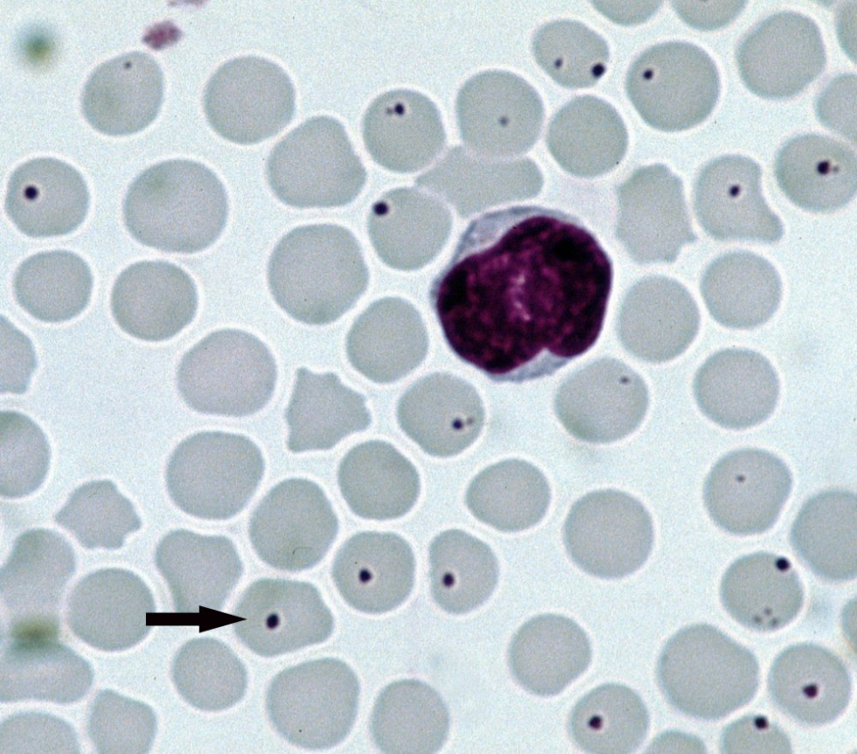
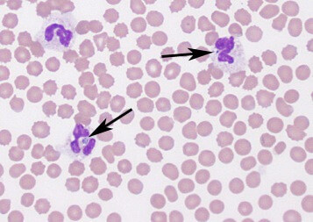
ANAPLAZME
А. marginale
A. centrale
A. ovis
A. platys
A. phagocytophilum

Slide 14
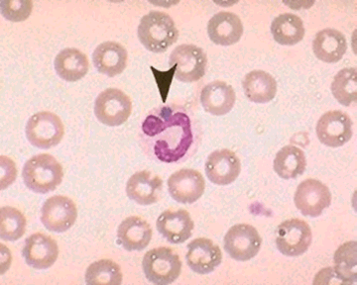
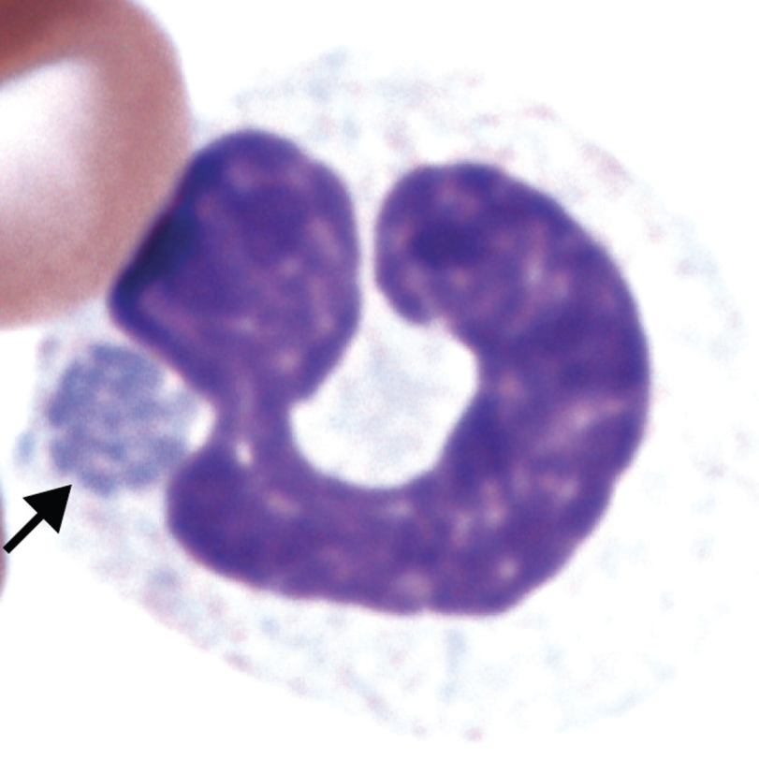
ERLICHIA SPP.

Slide 15
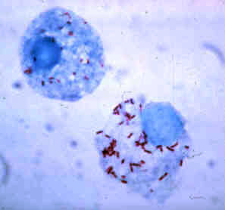
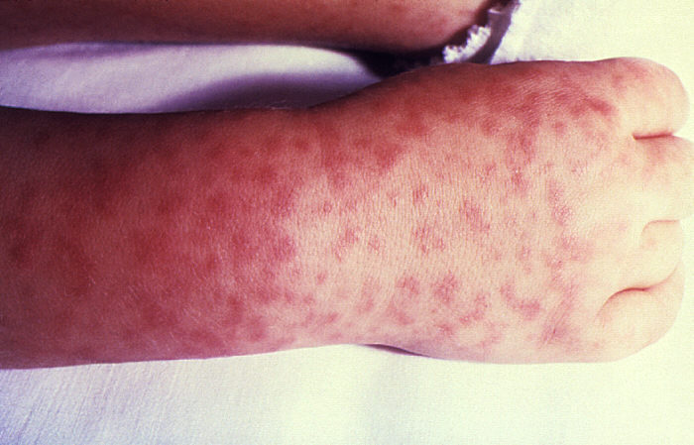
RICKETTSIA SPP.
Oštećenje endotela krvnih sudova, edem, imunski odgovor
R. rickettsii - Rocky Mountain - tačkasta groznica ljudi, psi
R. prowacekii - pegavi tifus ljudi (vaške)
R. typhi – tifus glodara

Slide 16
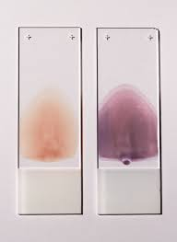
Materijal za pregled:
KRV, KRVNI SERUM
Promenjeno tkivo
DIJAGNOSTIKA
Gram negativne bakterije, ali teško primaju anilinske boje
DIREKTNI PREPARATI IZ KRVI – BOJENJE: Romanowsky, Giemsa
PCR
Serologija
Izolacija samo u živim ćelijama!!!

Slide 17
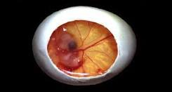
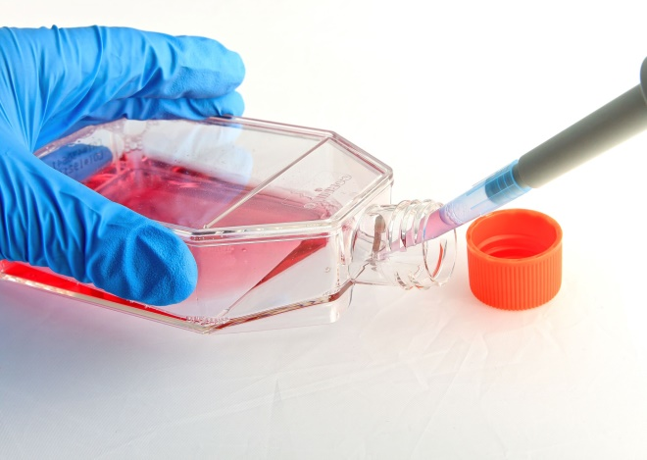
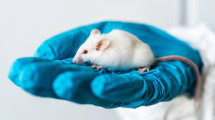
OBLIGATNI INTRACELULARNI PARAZITI u izolaciji zahtevaju primenu sistema “žive ćelije”!!!
1. Embrionirana kokošija jaja – (žumančetna kesica)
2. Kultura tkiva
3. Lab. životinje - biološki ogled
Terapija: tetraciklini

Slide 18
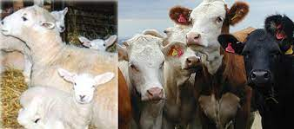
COXIELLA BURNETII
UZROČNIK Q GROZNICE
ZOONOZA – simptomi slični gripu, hronična forma endocarditis
Kod životinja većina infekcija supkliničke, retko sporadični abortusi
Prenosi se aerosolom, mada i putem vektora – krpelja

Slide 19
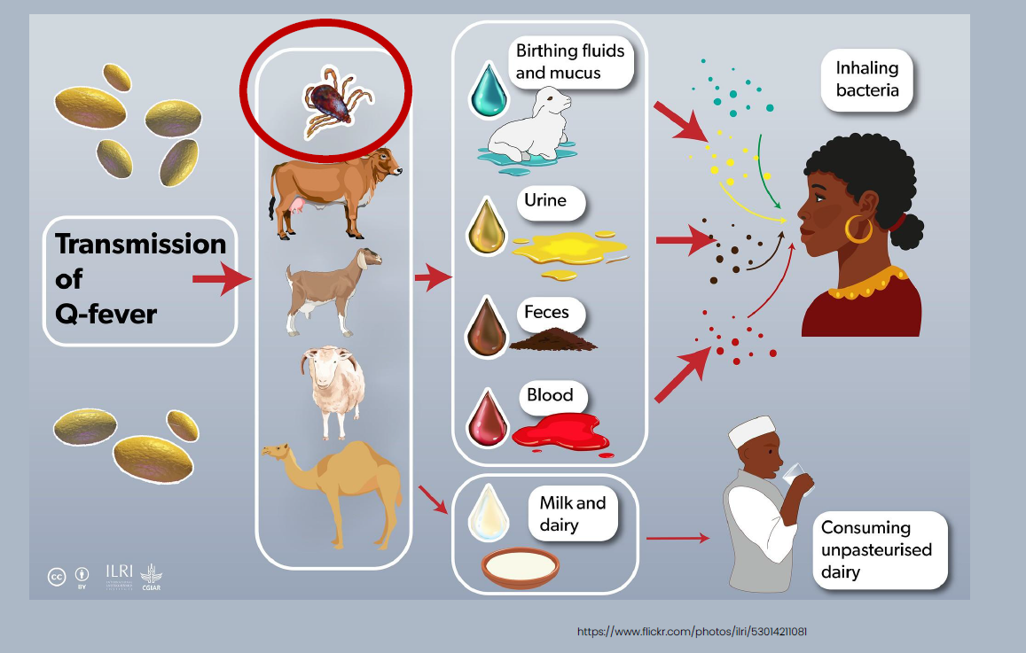

Slide 20
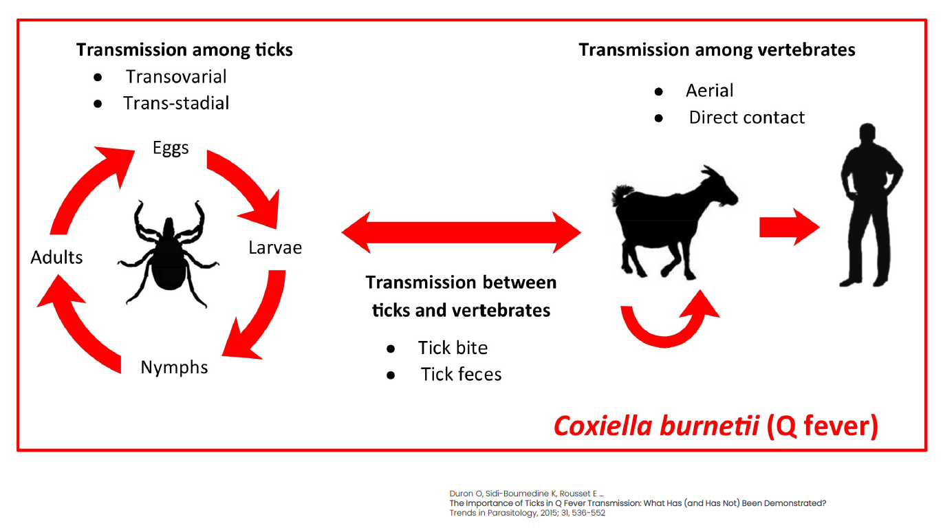

Slide 21
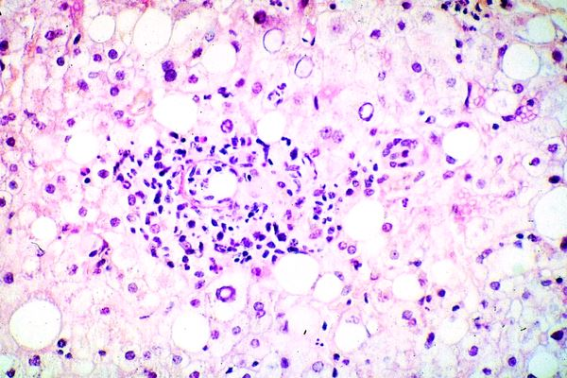
Gram negativna
Obligatno intracelularna (izolacija samo u živim ćelijama!)
Pleomorfna
SCV/LCV
Ne boji se po Gramu (Giemsa, Ziehl Neelsen)
BSL-3
Direktna mikroskopija – sumnja
Serologija
Molekularne metode
Placenta, vaginalni iscedak i tkiva pobačenih fetusa
krv (krvni serum) za serološka ispitivanja - 15 dana od pobačaja (vreme neophodno za serokonverziju)

Slide 22
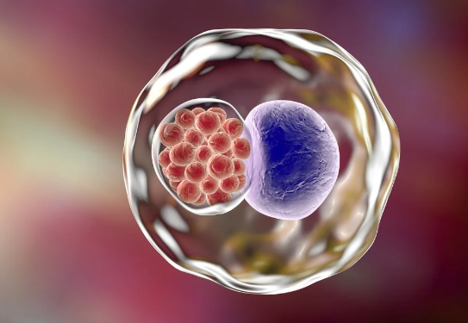
Chlamydia spp.

Slide 23
Obligatni intracelularni paraziti
nemaju peptidoglikan
Ne sintetišu ATP – energetski paraziti
RAZVOJNI CIKLUS
Infektivni oblik – elementarno telašce - ekstracelularni oblik koji prodire u ćeliju endocitozom
Retikularno telašce – metabolički aktivan oblik unutar vakuole (inkluzije) u citoplazmi, razmnožavanje binarnom deobom, sazrevanje i formiranje elementarnih telašaca koji se nakon lize ćelije oslobađaju – 30 – 40 časova nakon infekcije ćelije

Slide 24
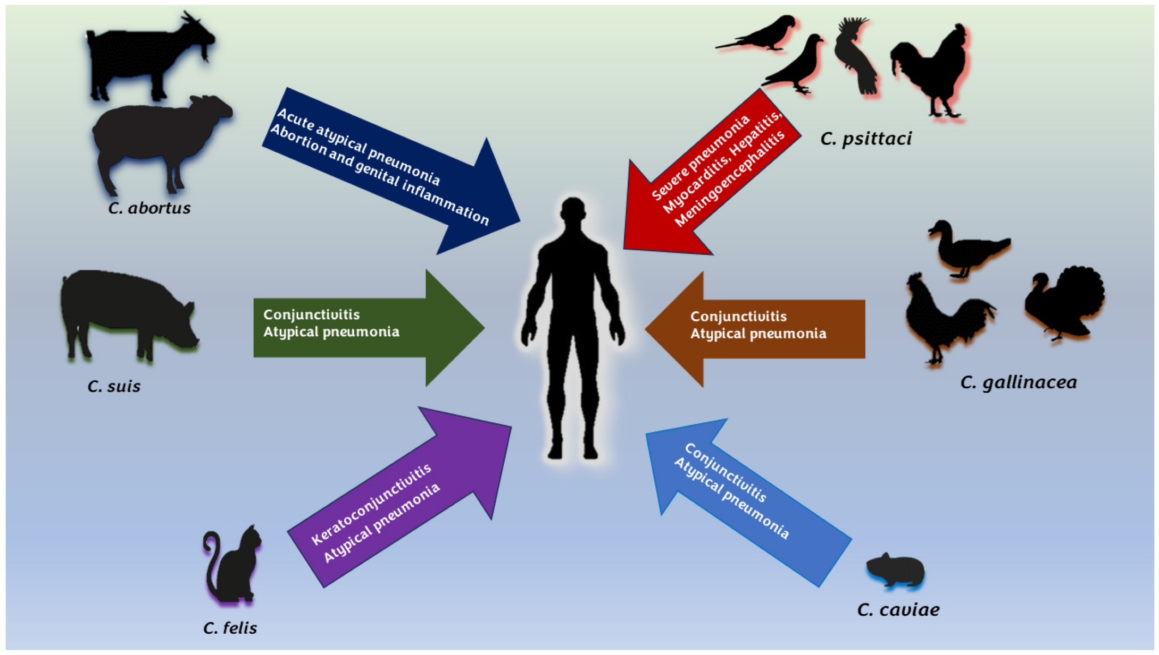
Caspe, S. G., & Hill, H. (2024). Chlamydiosis in Animals. Animals, 14(21), 3130. https://doi.org/10.3390/ani14213130

Slide 25
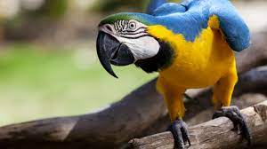
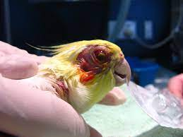
C. psittaci
Papagaji - psitakoza
Ptice - ornitoza – respiratorne infekcije, perikarditis, encefalitis, konjunktivitis ...
Ljudi – papagajska groznica
2. C. abortus
Ovce - enzootski abortus, pneumonija, mastitis, poliartritis, konjunktivitis... (koze i goveda)

Slide 26
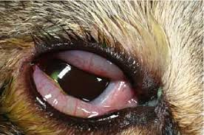
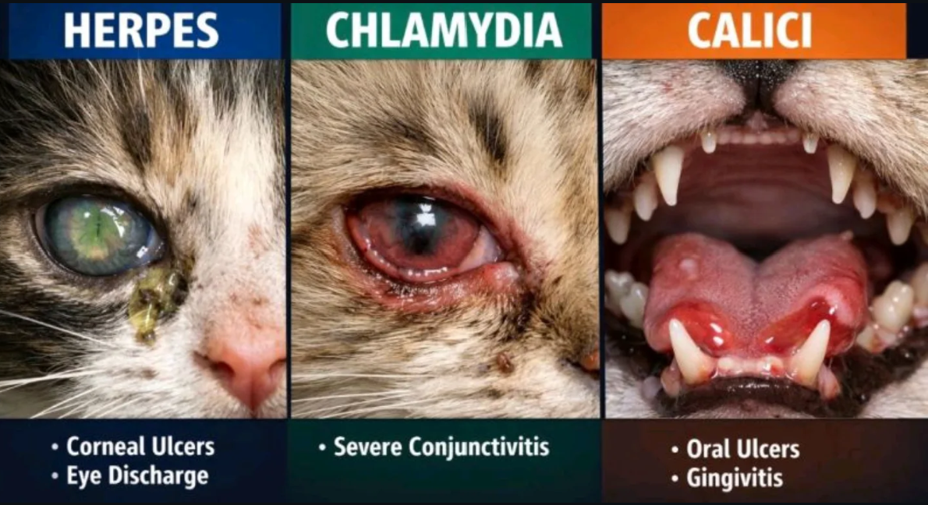
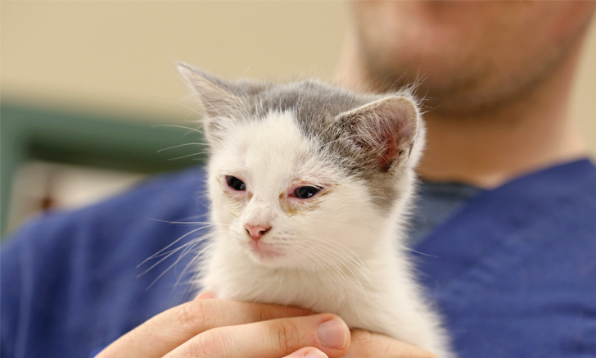
3. C. felis
Mačke – konjunktivitis, pneumonija
4. C. trachomatis
Ljudi - veneralne, okularne i respiratorne infekcije

Slide 27
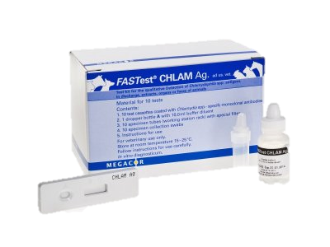
Materijal koji se šalje na pregled
abortus – placenta, kotiledoni, pluća i jetra ploda, vaginalni bris, (posebne transportne podloge) sistemske infekcije – pluća, jetra, slezina poliartritis – sinovijalna tečnost, ceo zglob otkrivanje infekcije u stadu ili jatu – serološka dijagnostika - krv
DIJAGNOSTIKA:
- Mikroskopski preparati- (Modifikovano bojenje po Ziehl-Neelsen-u, bojenje metilenskim plavim, bojenje po Macchiavello-u, bojenje po Castaneda-i bojenje po Giemsi)
Serologija
PCR

Slide 28
OBLIGATNI INTRACELULARNI PARAZITI u izolaciji zahtevaju primenu sistema “žive ćelije”!!!
1. Embrionirana kokošija jaja – (žumančetna kesica)
2. Kultura tkiva
3. Lab. životinje - biološki ogled

Slide 29
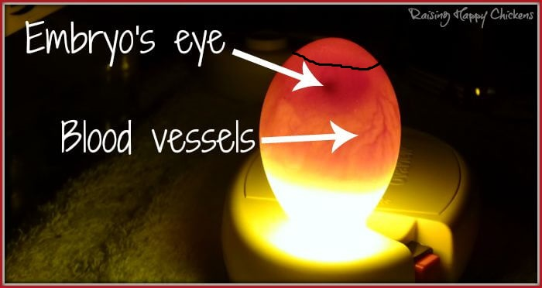
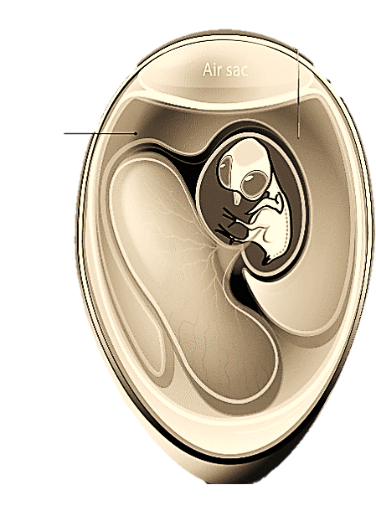
Za rikecije i hlamidije koriste se jaja stara 5 do 8 dana
1. Lampiranje i obeležavanje
2. Otvor na ljusci iznad vazdušne kese
3. Inokulacija ispitujućeg materijala iglom - 2 do 3 cm u unutrašnjost jajeta (žumančana kesa)
4. Otvor se zatapa parafinom
5. Inkubacija 3 do 5 dana
VAZDUŠNA KOMORA

Slide 30
